Slide 1
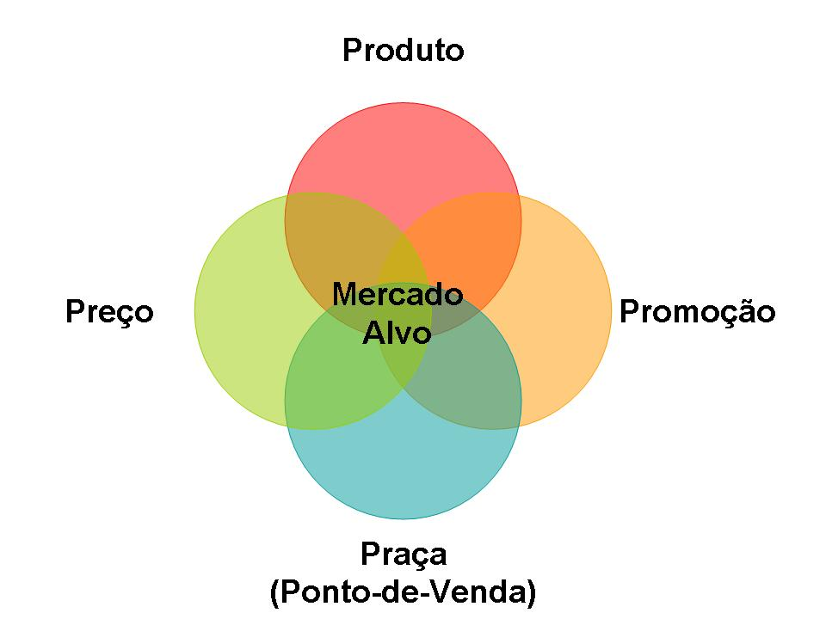

Slide 2
OS 4 Ps http://www.portaldomarketing.com.br

Slide 3
PRODUTO
Diferentes tipos de Design
Características
Serviços
Diferenciais com a concorrência
Marca
Tamanho
Variedade de produtos
Especificações
Política de Garantia
Devoluções
Qualidade
Embalagem

Slide 4
PREÇO
Financiamentos
Preço
Condições de Pagamento
Prazo médio
Número de Prestações
Concessões
Descontos
Crediário

Slide 5
PROMOÇÃO
Propaganda
Publicidade
Relações Públicas
Trade Marketing
Promoções

Slide 6
PRAÇA (PONTO DE VENDA)
Lojas
Canais de distribuição
Logística
Cobertura
Transporte
Estoque
Locais
Armazenamento
Distribuição

Slide 7
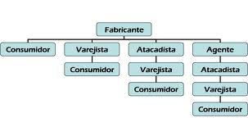
CANAIS DE DISTRIBUIÇÃO

